Slide 1


TP558 - Tópicos avançados em Machine Learning:
Siamese Neural Networks for One-shot Image Recognition
Ana Cecília Silveira Fernandes
ana.fernandes@mtel.inatel.br
Notes:
1

Slide 2
Introdução

Slide 3


Em aprendizado de máquina, treinar bons modelos geralmente requer muito dados e alto poder computacional. Mas e quando temos apenas um único exemplo de cada classe?

Slide 4
Em aprendizado de máquina, treinar bons modelos geralmente requer muito dados e alto poder computacional. Mas e quando temos apenas um único exemplo de cada classe?
One-Shot Learning

Slide 5
Fundamentação Teórica/Arquitetura

Slide 6
 | Zero-Shot Learning | One-Shot Learning
Definição | O modelo não recebe exemplos da classe alvo. | Recebe um único exemplo por classe para aprender.
Base de Conhecimento | Usa atributos, descrições semânticas ou embeddings para reconhecer classes novas. | Aprende a partir de exemplos reais (mesmo que apenas 1)
Objetivo | Transferir conhecimento para classes nunca vistas. | Generalizar a partir de poucos dados rotulados
Exemplo prático | Identificar um animal desconhecido com base em sua descrição textual. | Reconhecer uma pessoa com apenas uma foto de referência
Aplicações | Tradução automática para novos idiomas, classificação de imagens sem rótulos de treino. | Reconhecimento facial, diagnóstico de doenças raras, biometria etc.

Slide 7


Slide 8
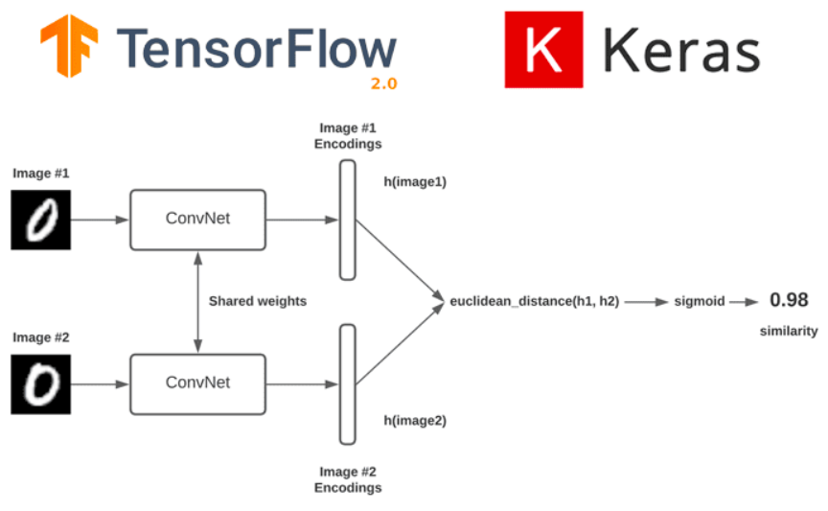
Rede Neural Siamesa (SNN)
d(x, y) = √ Σ (xᵢ - yᵢ)²
II
Pequena → Semelhantes
(
II
Grande → Diferentes
https://pyimagesearch.com/2020/11/30/siamese-networks-with-keras-tensorflow-and-deep-learning/
(

Slide 9

Rede Neural Siamesa (SNN)

Slide 10
Treinamento e otimização

Slide 11
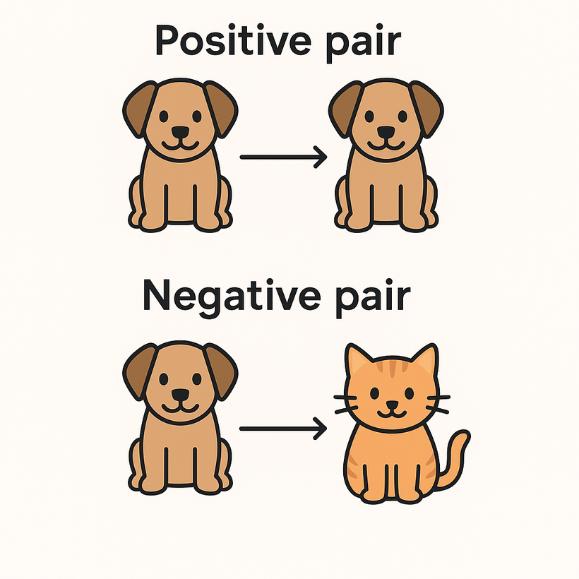
Treinamento é baseado em pares de entrada:
Pares positivos (mesma classe/mesmo objeto)
Pares Negativos (classes diferfentes)

Slide 12
Loss Function:
Objetivo: minimizar a distância entre embeddings de pares positivos e maximizar a distância entre embeddings de pares negativos, respeitando uma margem definida.

Slide 13
Contrastive Loss:
Uma das mais comuns em SNNs.
Trabalha com pares positivos (mesma classe) e pares negativos (classes diferentes).
Objetivo: minimizar a distância entre embeddings de pares positivos e maximizar a distância entre embeddings de pares negativos, respeitando uma margem definida.
Vantagem: intuitiva e diretamente voltada para medir similaridade.

Slide 14
Triplet Loss:
Usa trios de exemplos: âncora, positivo (mesma classe da âncora) e negativo (classe diferente).
Objetivo: garantir que a distância entre âncora e positivo seja sempre menor que a distância entre âncora e negativo, dentro de uma margem.
Vantagem: mais robusta em problemas com grande variabilidade intra-classe.

Slide 15
Binary Cross-Entropy Loss (BCE):
Trata a tarefa como um problema de classificação binária: o modelo prevê a probabilidade de dois inputs pertencerem à mesma classe.
Muito usada quando a saída da rede é uma camada sigmoidal que indica "similar" (1) ou "não similar" (0).
Pode ser combinada com regularização L2 ou dropout para reduzir overfitting.

Slide 16
Em resumo:
Contrastive Loss → foca em pares.
Triplet Loss → foca em trios, mais discriminativa.
Binary Cross-Entropy → foca em probabilidade, mais próxima da classificação binária

Slide 17
Otimização:
Durante o treino, os pesos da rede são ajustados por backpropagation e algoritmos de otimização (ex.: Adam, SGD). O objetivo é minimizar a perda, ou seja, melhorar a capacidade da rede em mapear pares semelhantes próximos e pares diferentes distantes no espaço de embeddings.

Slide 18
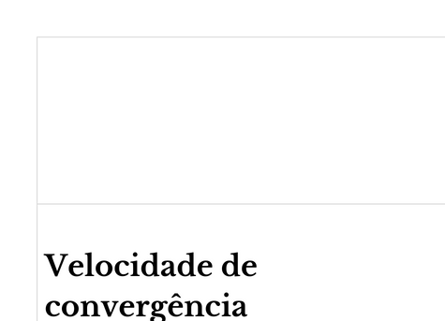

Slide 19
Generalização:
Depois de treinada, a SNN consegue comparar novas classes nunca vistas, porque ela não aprendeu rótulos diretamente, mas sim a medir similaridade entre representações.

Slide 20
Vantagens e desvantagens

Slide 21
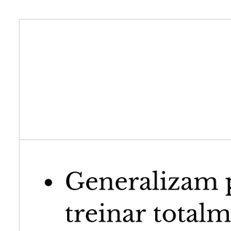

Slide 22
Exemplo(s) de aplicação

Slide 23
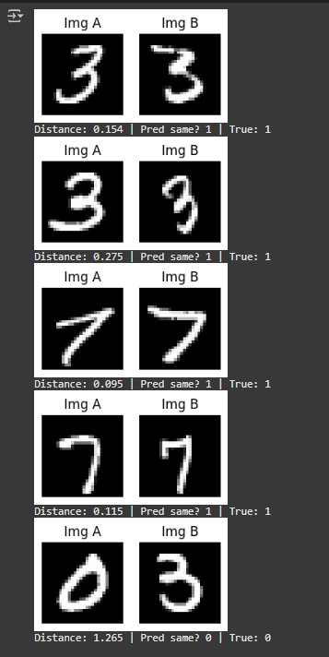
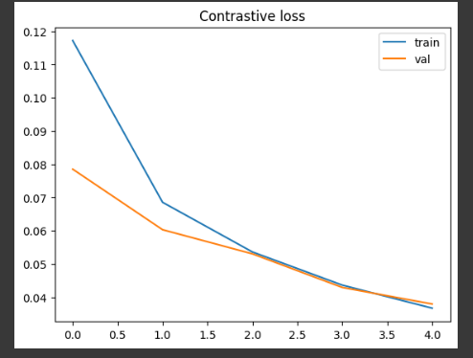

A contrastive loss cai de forma estável em treino e validação, indicando que o modelo aproxima positivos e afasta negativos além da margem. A curva de validação levemente abaixo da de treino sugere boa generalização, sem sinais de overfitting.

Slide 24
Pipeline da CNN (camada a camada)
Conv32 (3×3, ReLU) → capta bordas/traços finos dos dígitos.
MaxPool (2×2) → reduz resolução, mantém o que é mais saliente.
Conv64 (3×3, ReLU) → combina traços em partes maiores (curvas, cantos).
MaxPool (2×2) → nova redução + invariância leve a deslocamentos.
Conv128 (3×3, ReLU) → captura padrões mais abstratos do dígito.
GAP (Global Average Pooling) → transforma mapas em 1 vetor por canal, reduz parâmetros e evita overfitting.
Dense(64) → comprime tudo num vetor de 64 dimensões = embedding.

Slide 25
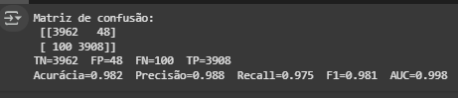
Matriz de Confusão e métricas.
A rede aprendeu um espaço de embeddings com separação quase perfeita entre pares iguais e diferentes (AUC = 0.998).
Com o limiar escolhido, obteve Acurácia = 98.2%, Precisão = 98.8%, Recall = 97.5% e F1 = 98.1%.
Erros estão baixos e bem distribuídos: FAR ≈ 1.2% (falsas aceitações) e FRR ≈ 2.5% (falsas rejeições).
As curvas de loss de treino/validação caem juntas → boa generalização, sem overfitting visível.

Slide 26

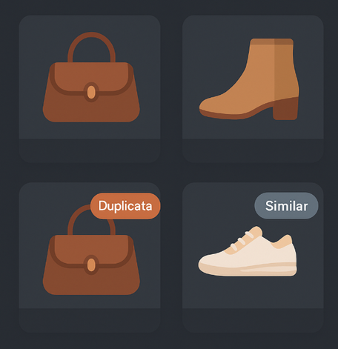


Casos de Sucesso
Verificação de assinatura
Verificação facial
(foto-a-foto)
Deduplicação de catálogo / busca visual em e-commerce

Slide 27
Comparação com outros algoritmos

Slide 28
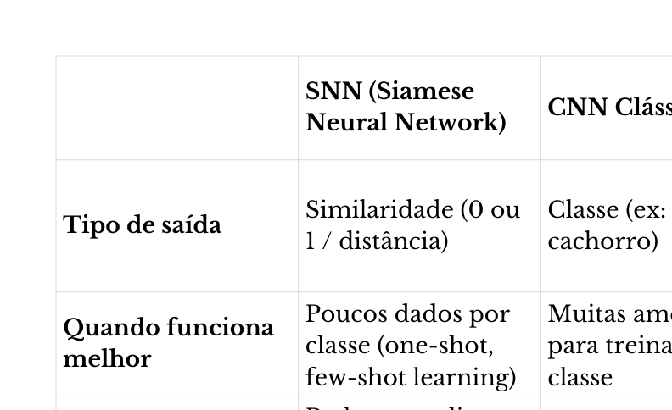

Slide 29
Conclusão
As Redes Neurais Siamesas são uma alternativa poderosa quando temos muitos rótulos possíveis, mas poucos exemplos por classe.
Elas mudam o foco de classificação direta para medição de similaridade, oferecendo flexibilidade e generalização que outros algoritmos tradicionais dificilmente alcançam.

Slide 30
Perguntas?

Slide 31
Referências
[1] PyImageSearch. Siamese Networks with Keras, TensorFlow, and Deep Learning. Disponível em: https://pyimagesearch.com/2020/11/30/siamese-networks-with-keras-tensorflow-and-deep-learning/
[2] Koch, G. et al. Siamese Neural Networks for One-shot Image Recognition. CMU. Disponível em: https://www.cs.cmu.edu/~rsalakhu/papers/oneshot1.pdf
[3] Schroff, F., Kalenichenko, D., & Philbin, J. (2015).
FaceNet: A Unified Embedding for Face Recognition and Clustering.
CVPR.
[5] Bertinetto, L., Valmadre, J., Henriques, J. F., Vedaldi, A., & Torr, P. H. S. (2016).
Fully-Convolutional Siamese Networks for Object Tracking.
[6]https://youtu.be/uPSAk27B-Xs

Slide 32
Obrigada!

Slide 33


Formulário

